Slide 1
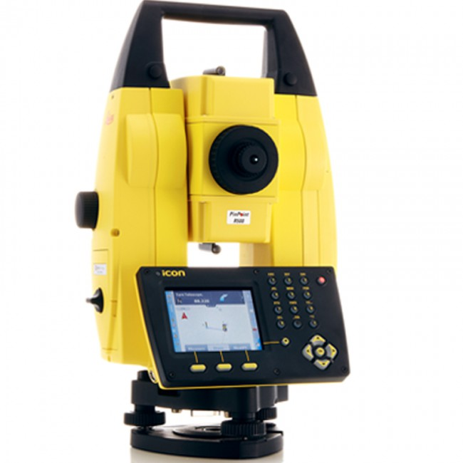
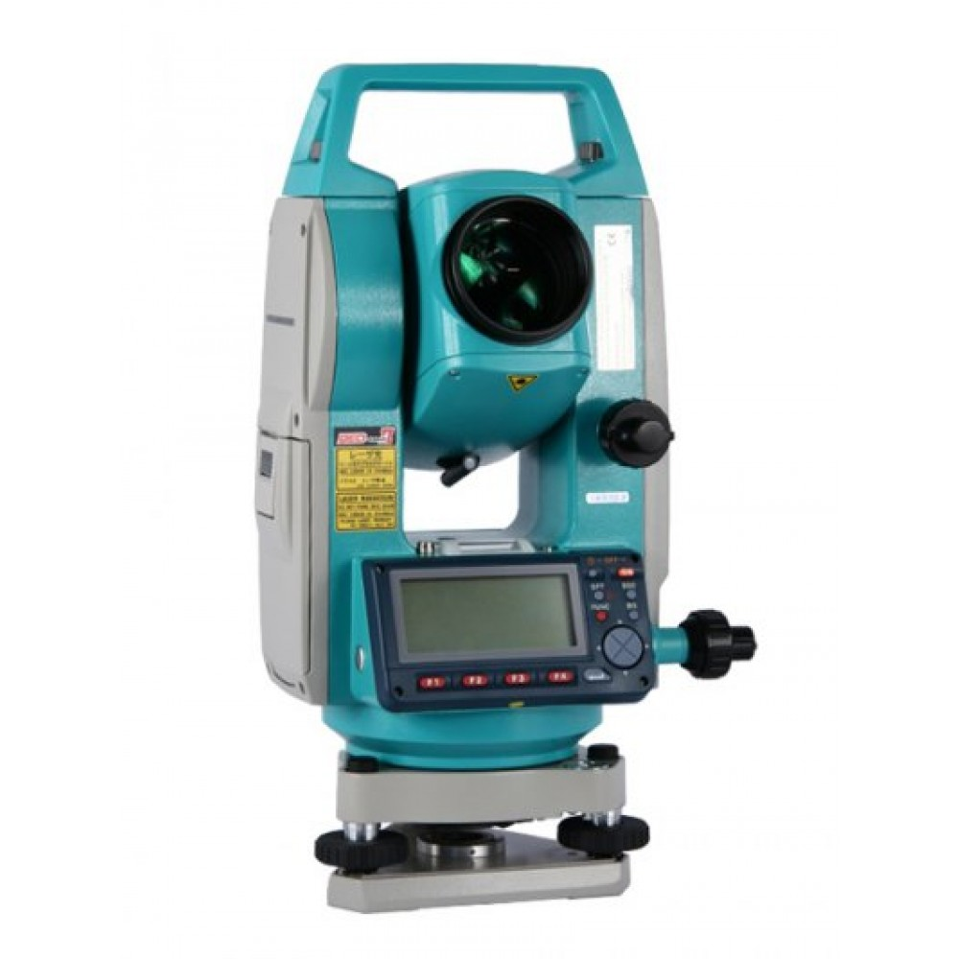
Тахеометр
Электронный тахеометр

Slide 2
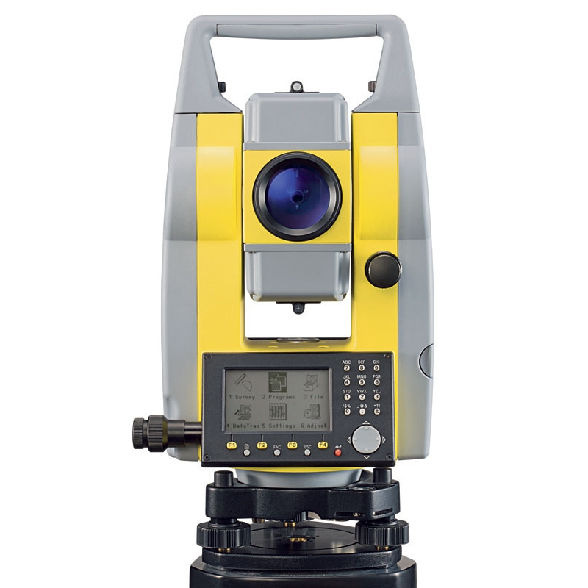
Тахеометр
Тахеометр —геодезический инструмент для измерения расстояний, горизонтальных и вертикальных углов. Относится к классу неповторительных теодолитов, используется для определения координат и высот точек местности при топографической съёмке местности, при разбивочных работах, выносе на местность высот и координат проектных точек.

Slide 3
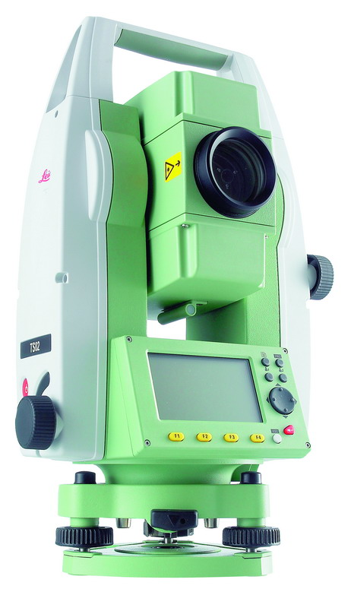
Электронный тахеометр
Электронный тахеометр — самый универсальный и интеллектуальный геодезический прибор. Встроенный микропроцессор позволяет тахеометру самостоятельно решать широкий спектр задач:

Slide 4
Прямая и обратная геодезическая задача;
Рассчет площадей, вычисление засечек, тахеометрическая съемка и вынос в натуру;
Измерения относительной базовой линии;
Определение недоступных расстояний и высот.
Полученные данные хранятся в памяти тахеометра и могут быть переданы на компьютер. Благодаря использованию жидкокристаллического экрана и клавиатуры, управлять тахеометром ничуть не сложнее, чем любым другим геодезическим прибором. При этом объем работ, который может быть выполнен при использовании тахеометра, будет намного больше.

Slide 5
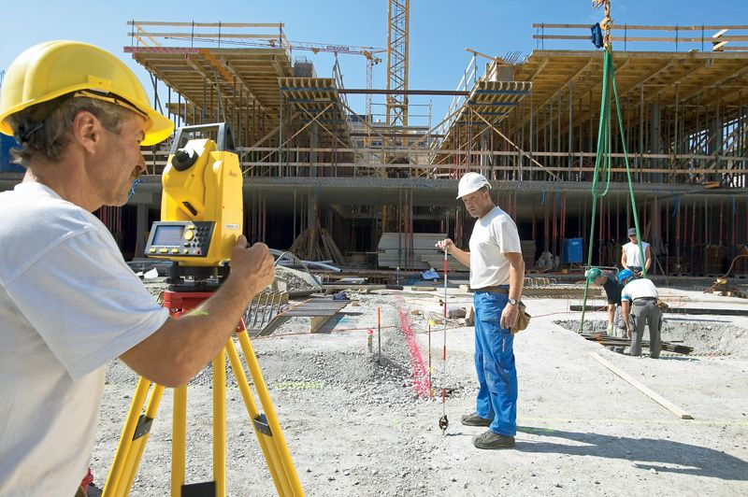
Применение
Тахеометры используются при строительстве зданий, мостов, туннелей и автомагистралей, а также для выполнения геодезических и топографических задач в полевых условиях.

Slide 6
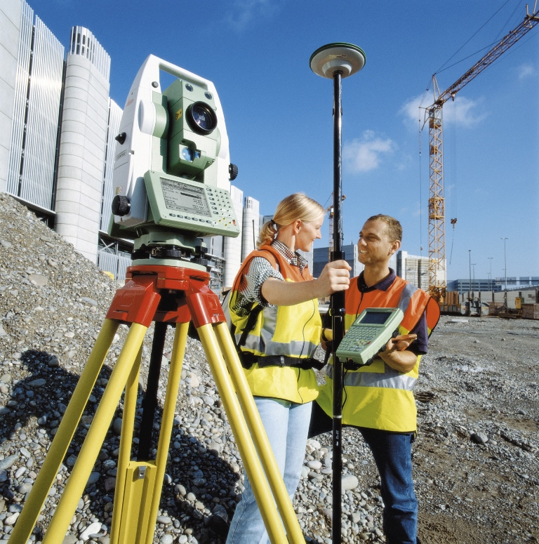
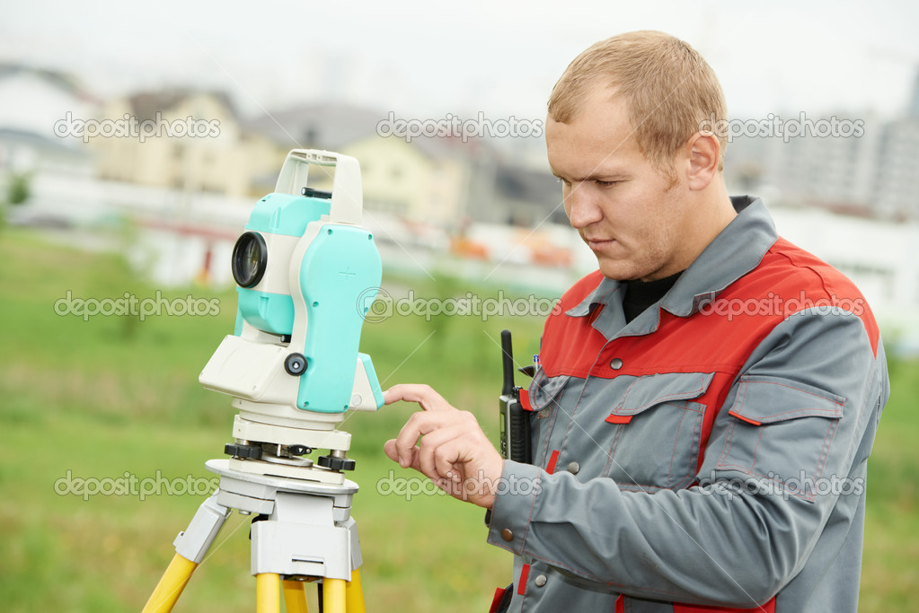
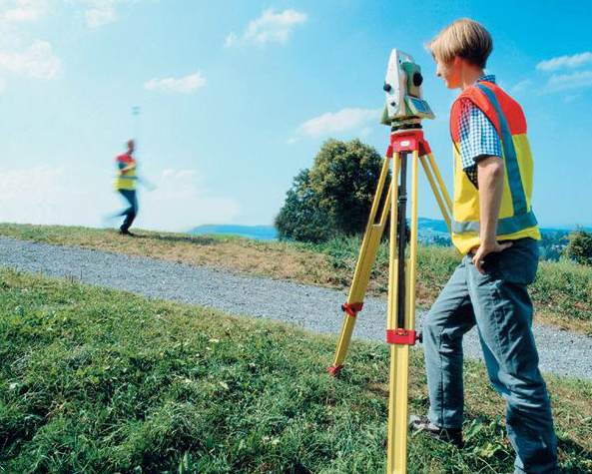
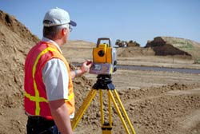

Slide 7
Разновидности тахеометров
По сферам применения:
технические — наиболее простые, предназначенные для решения базовых задач;
строительные – обеспечивающие геодезическое сопровождение топографической съемки;
инженерные – сложные профессиональные инструменты для многогранных разбивочных работ, обладающие исключительной точностью получаемых данных и расширенным функционалом.
По точности вычислений:
точные, гарантирующие максимальную точность вычислений;
технические, обладающие большей, по сравнению с точными, погрешностью замеров.
По заложенному методу разбивочных работ:
полярный метод;
ортогональный;
по координатам строительной сетки.

Slide 8
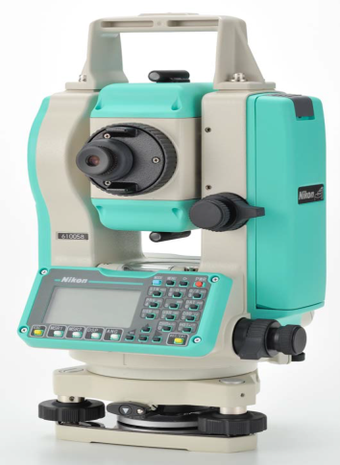
Электронный Тахеометр Nikon DTM-322
Тахеометр Nikon DTM-332 разработан для производства широкого спектра геодезических и инженерных работ. Этот тахеометр разработан с учетом всех современных требований к геодезическим приборам. Особенности тахеометра - малый вес, большая память, высокая надежность, удобство и производительность работы.

Slide 9
Технические характеристики
Угловая точность | зависит от модели (3», 5»)
Дальность измерений с отражателем | до 2300 м (по 1 призме Nikon), до 5000 м (на три призмы Nikon)
Точность измерения на отражатель | ± 3 мм (+2 мм на километр рабочего расстояния)
Увеличение зрительной трубы | 33-кратное
Компенсатор | электрический одноосевой
Питание | от аккумуляторной батареи или четырех элементов питания АА
Продолжительность работы | 6 … 15 часов (в зависимости от режимов работы)
Рабочий диапазон температур | -20 … +50°С
Интерфейсы обмена данными | последовательный RS-232C
Габаритные размеры (ширина×длина×высота) | 168×173×335 мм
Вес с аккумулятором | 5 кг

Slide 10
Преимущества и недостатки прибора
Тахеометр Nikon DTM-322 экономичен в расходе электропитания и способен работать как от аккумуляторных элементов питания, так и от батарей типа АА. Удобно организованное программное обеспечение позволяет быстро изменять установки под конкретную ситуацию и погодные условия, а также гибко управлять настройками.
Существенным недостатком конструктивных особенностей тахеометра можно считать отсутствие очень распространенных способов обмена информацией в кодовом виде: USB-соединения и соединения беспроводной связи Bluetooth.
Данный тахеометр будет надежно и долго служить для повседневных решений задач, поставленных перед инженером-геодезистом. Его характеристики и удобство работы по достоинству оценят и начинающие специалисты, и профессионалы своего дела.

Slide 11
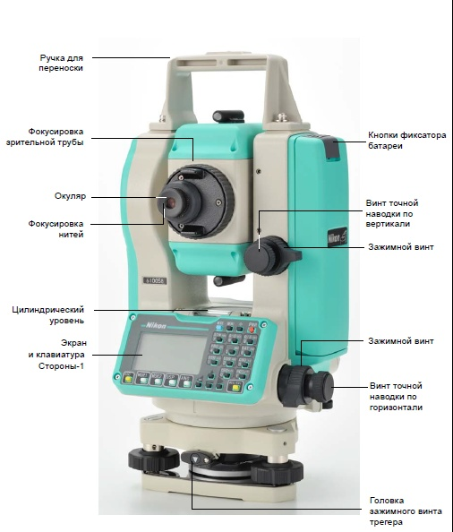
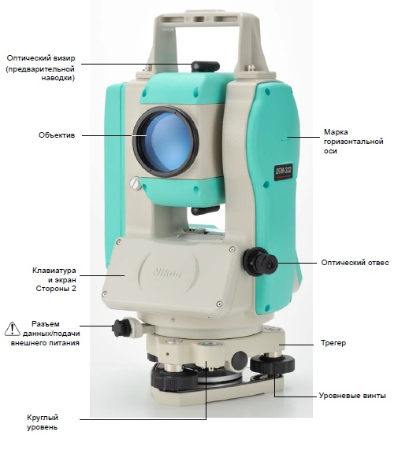
Устройство электронного тахеометра

Slide 12
Основы работы
Для того, чтобы работа с электронным тахеометром была удобна, оптимальна и эффективна, прежде всего следует внимательно прочитать инструкции, прилагаемые производителем к каждому прибору.
Перед началом работы необходимо установить инструмент на трехопорный штатив на устойчивой поверхности, отцентрировав его по плоскостным ватерпасам, круглому пузырьковому или электронному уровню. Цифровые модели достаточно чувствительны к возможным вибрациям, которые могут повлиять на точность измерений.
Убедиться, что трегер установлен правильно, в противном случае проверить юстировочные винты.

Slide 13
На достоверности полученных данных могут отрицательно сказаться резкие перепады температуры, при необходимости следует дать время инструменту и его призменным механизмам адаптироваться к условиям окружающей среды.
Устанавливать или снимать аккумуляторную батарею следует только при выключенном приборе, в противном случае хранящиеся данные будут утеряны.
Работа с электронным тахеометром предполагает определенную квалификацию и опыт в геодезических исследованиях. Персоналу важно понимать правила пользования и техники безопасности, а также методику проведения поверок и юстировок.

Slide 14
Вывод: Назначение тахеометра заключается в выполнении любых угломерных измерений, определении расстояния и вычислении координат и высоты объектов. К основному назначению тахеометра относится тахеометрическая съемка для получения плана местности, ведь тахеометрия и название самого прибора переводятся с греческого как «быстрая съемка» и «быстро измеряющий». Конкретное назначение тахеометра включает в себя расчет площадей и объемов участков, определение высоты недоступных объектов, замер наклонных расстояний, вынос проектных точек в натуру для ландшафтных и разбивочных работ, и др.

